Slide 1


Візуалізація рядів даних
За навчальною програмою 2018 року
Урок 9

Slide 2



Запитання
Розділ 2 § 2.3
Що таке графік? Для чого його використовують?
Що таке діаграма? Для чого її використовують?
Які ви знаєте види діаграм у табличному процесорі Excel і як побудувати в Excel діаграми цих видів?

Slide 3
Діаграми
Розділ 2 § 2.3
Ви вже знаєте, що для наочного подання й аналізу рядів даних використовують діаграми. На діаграмах числові дані подаються геометричними фігурами:
точками
відрізками
прямо-кутниками
секторами круга та ін.
Розміри цих фігур пропорційні числовим даним, за якими побудовано діаграму Це дає можливість візуально оцінити співвідношення між числами в одному або в кількох рядах даних.

Slide 4


Діаграми
Розділ 2 § 2.3
На уроках інформатики в 7-му і 8-му класах ви будували стовпчасті діаграми, гістограми, секторні й точкові діаграми.
Діаграма — графічне зображення, що наочно відображає співвідношення між числовими даними за допомогою лінійних відрізків або геометричних фігур.
Слово «діаграма» походить від грецького diagramma — зображення, малюнок, креслення.

Slide 5
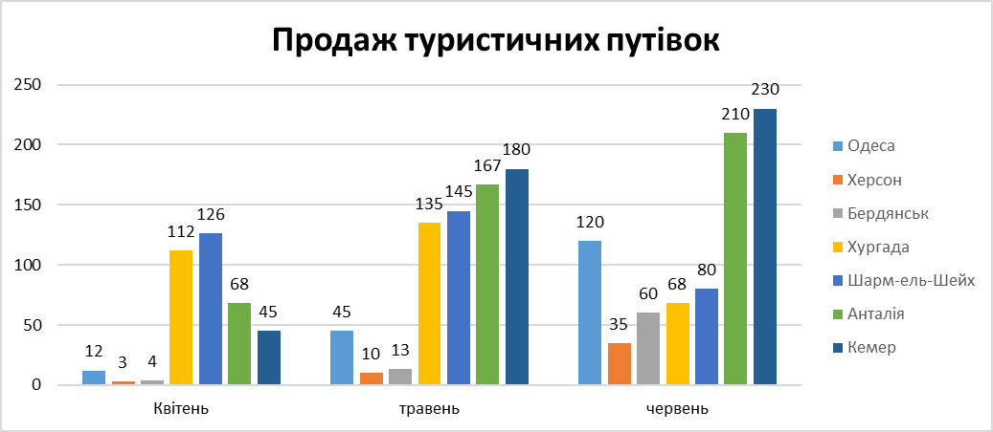
Повторення
Розділ 2 § 2.3
Назва діаграми
Значення даних
Підписи значень даних
Легенда
Підписи на горизонтальній осі
Категорії даних

Slide 6
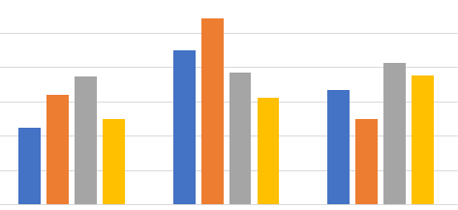
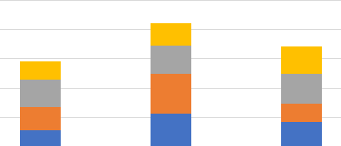
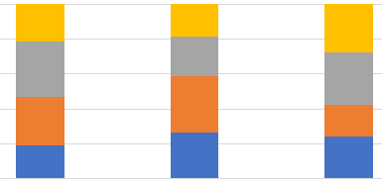
Діаграми
Розділ 2 § 2.3
Стовпчасту діаграму доцільно будувати тоді, коли потрібно порівняти значення кількох рядів даних.
Звичайна стовпчаста діаграма
Стовпчаста діаграма з накопиченням
Стовпчаста нормована діаграма з накопиченням

Slide 7
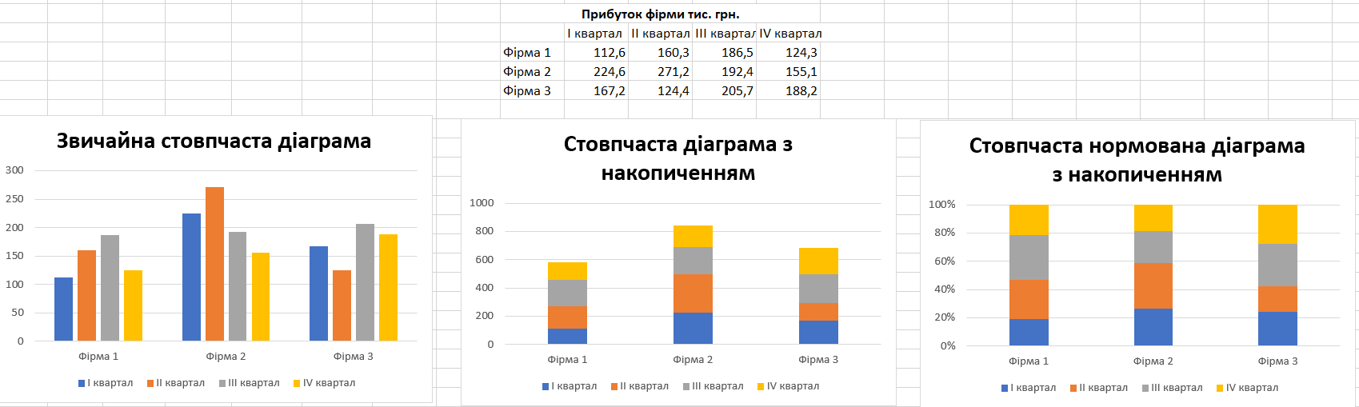
Діаграми
Розділ 2 § 2.3
Стовпчаста діаграма з накопиченням відображає частини цілого в усьому цілому (прибутки фірми в кожному із чотирьох кварталів, що в сумі дають прибуток фірми за рік) або кожний із доданків у сумі їх значень для кількох рядів даних.

Slide 8
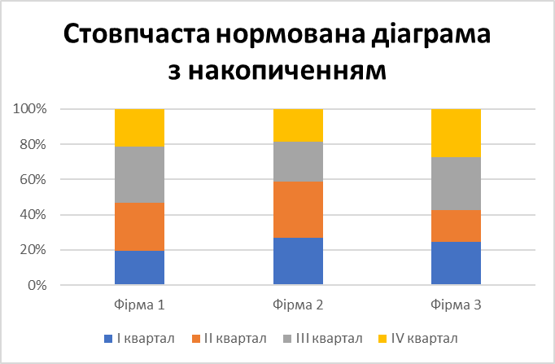
Діаграми
Розділ 2 § 2.3
Нормована стовпчаста діаграма з накопиченням також відображає частини цілого в усьому цілому,
але у відсотках. Усе ціле приймається за 100%, визначаються відсотки кожної частини від цих 100%, і всі ці відсотки-частини відображаються частинами одного стовпця діаграми.

Slide 9
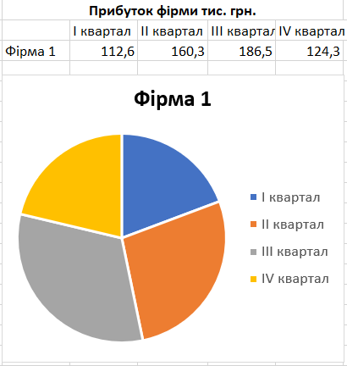
Діаграми
Розділ 2 § 2.3
Ви також знаєте, що секторні діаграми будуються для одного ряду даних, якщо потрібно відобразити частку кожного окремого даного в загальній сумі.
На малюнку наведено секторну діаграму, на якій зображено прибутки однієї фірми за кожний з чотирьох кварталів року.

Slide 10
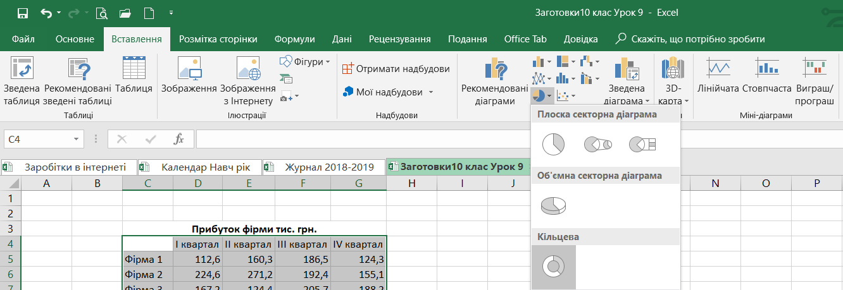
Діаграми
Розділ 2 § 2.3
Подібну діаграму можна побудувати для кількох рядів даних — кільцеву діаграму, виконавши Вставлення ⇒ Вставити секторну або кільцеву діаграму⇒ Кільцева.
1
2
3

Slide 11
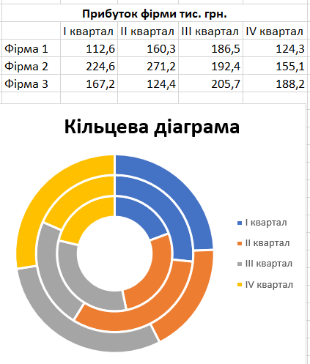
Діаграми
Розділ 2 § 2.3
На малюнку наведено кільцеву діаграму, на якій зображено прибутки трьох фірм за кожний з чотирьох кварталів року. Внутрішнє кільце відповідає першій фірмі в таблиці, зовнішнє — третій.
Кільцеву діаграму доцільно побудувати для аналогічної таблиці, у якій буде наведено прибутки однієї фірми за кожний з чотирьох кварталів, але не одного року, а кількох років.

Slide 12



Розгадайте ребус
Розділ 2 § 2.3
Діаграма

Slide 13
Дайте відповіді на запитання
Розділ 2 § 2.3
Що таке візуалізація? Чим пояснюється її популярність?
Які засоби візуалізації ви знаєте?
Що відображається на стовпчастих діаграмах з накопиченням? У яких випадках доцільно використовувати такі діаграми?
Що відображається на нормованих стовпчастих діаграмах з накопиченням? У яких випадках доцільно використовувати такі діаграми?

Slide 14

Домашнє завдання
Розділ 2 § 2.3
Проаналізувати
§ 2.3, ст. 49-50

Slide 15


Працюємо за комп’ютером
Розділ 2 § 2.3
Сторінка
54 (задача 1)

Slide 16
Дякую за увагу!
За навчальною програмою 2018 року
Урок 9

